Slide 1
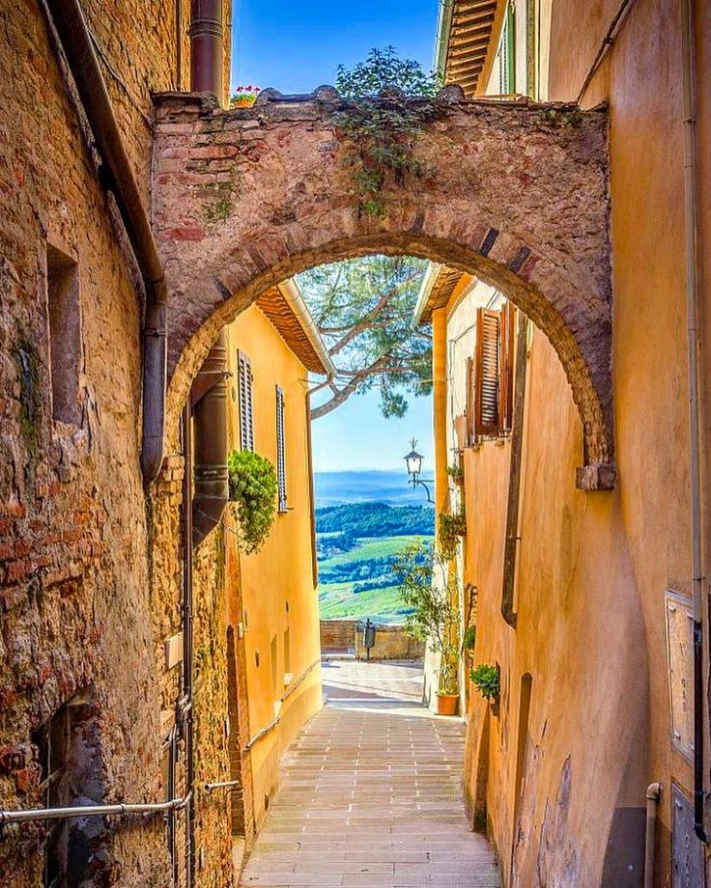
Pasta la vista,baby !

Slide 2
Pastissima
Totul a inceput cu un VIS...

Slide 3
Faceti cunostinta cu echipa
Alexandra Barbu
Andreea Tămăduianu
Maria Băica
Alexandra Boangiu
Andrei Bratu

Slide 4
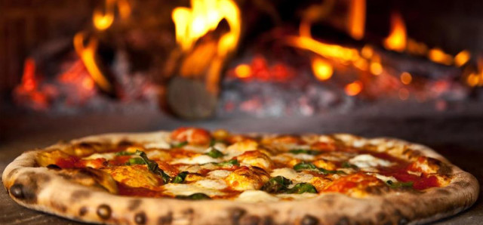
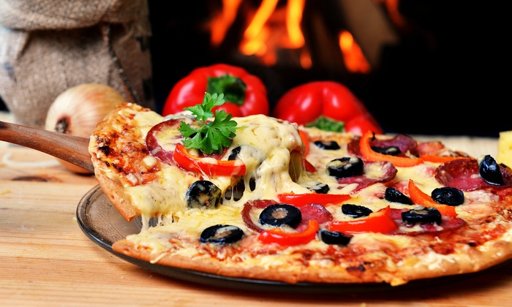
Pizza pe vatra

Slide 5
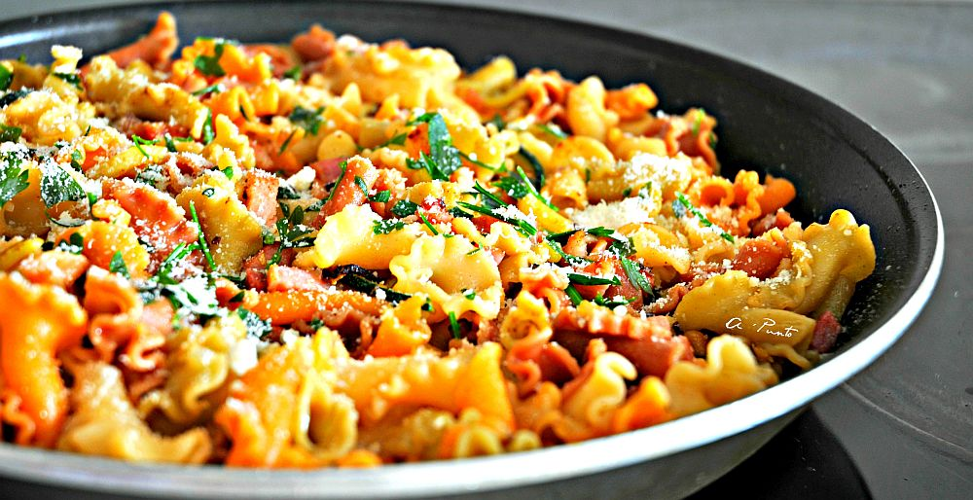
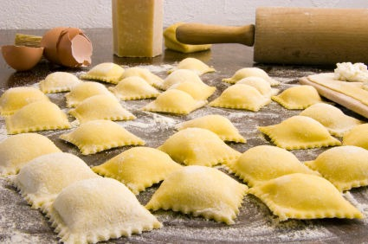
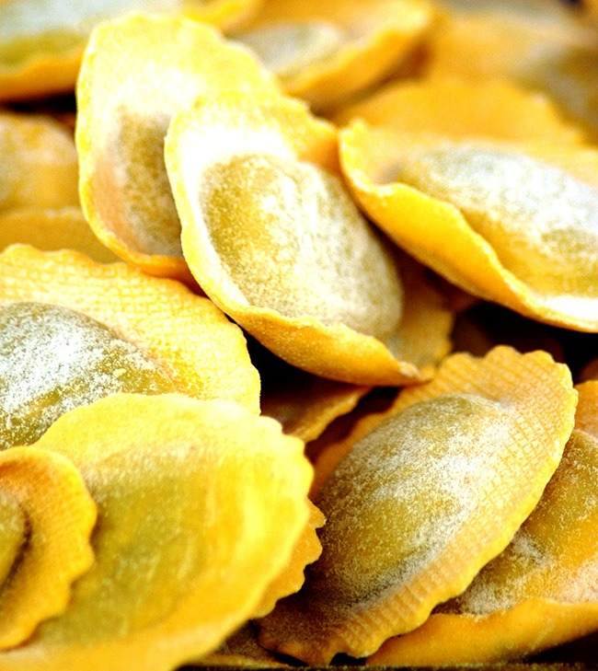
Handmade pasta

Slide 6
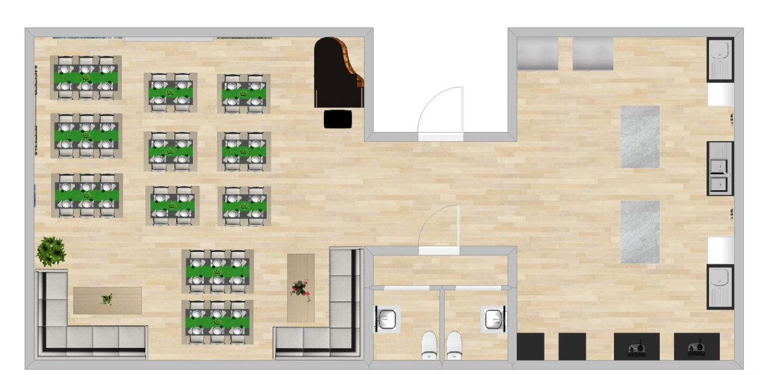
Tadaam

Slide 7
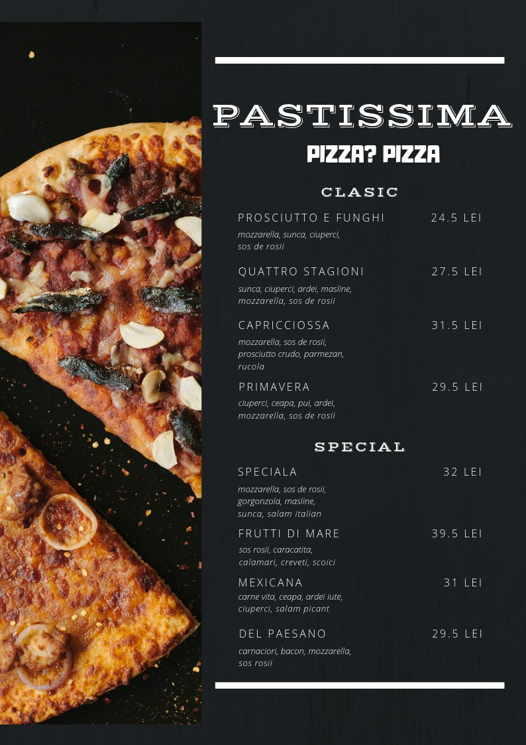
Mhmm...

Slide 8
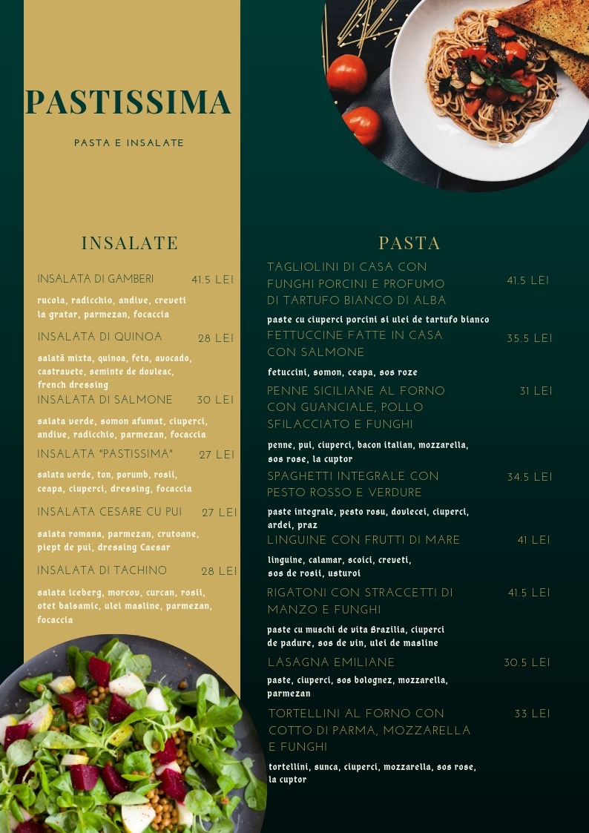
Mhmm...

Slide 9
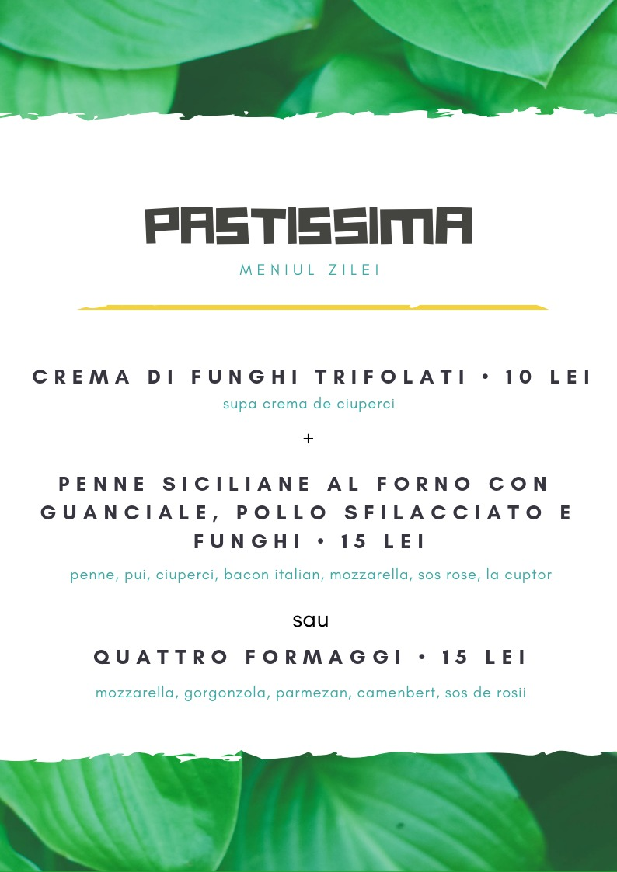
Si mai mhmm...

